Slide 1

Unity3D 游戏开发
--- 引擎简介及环境搭建

Slide 2
Unity3D 简介
Unity3D是由Unity Technologies开发的一款让开发者轻松创建诸如三维视频游戏、建筑可视化、实时三维动画等类型互动内容的多平台的综合型游戏开发工具，是一个全面整合的专业游戏引擎。
Unity3D引擎编辑器运行在Windows 和Mac OS X下，可发布游戏至Windows、Mac、Wii、iPhone、WebGL（需要HTML5）、Windows phone 8和Android平台。
可以利用Unity web player插件发布网页游戏，支持Mac和Windows的网页浏览。它的网页播放器也被Mac widgets所支持。

Slide 3
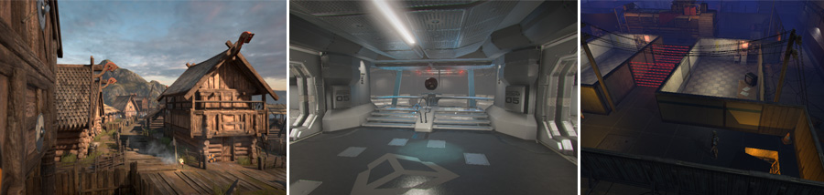
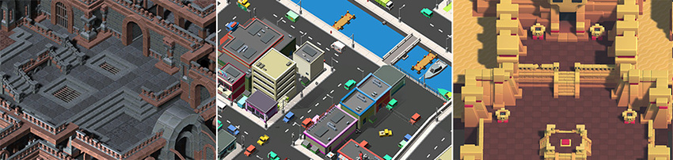
Unity3D 游戏类型（3D类）
Full 3D（透视3D）
Orthographic 3D（正交3D）

Slide 4
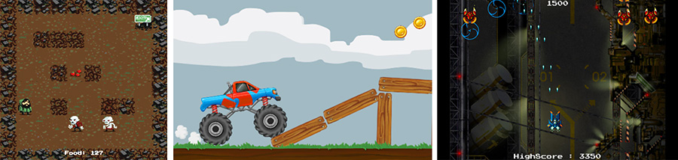

Unity3D 游戏类型（2D类）
Full 2D（纯2D游戏）
2D gameplay with 3D graphics

Slide 5
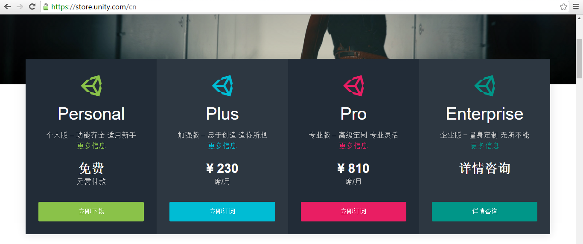
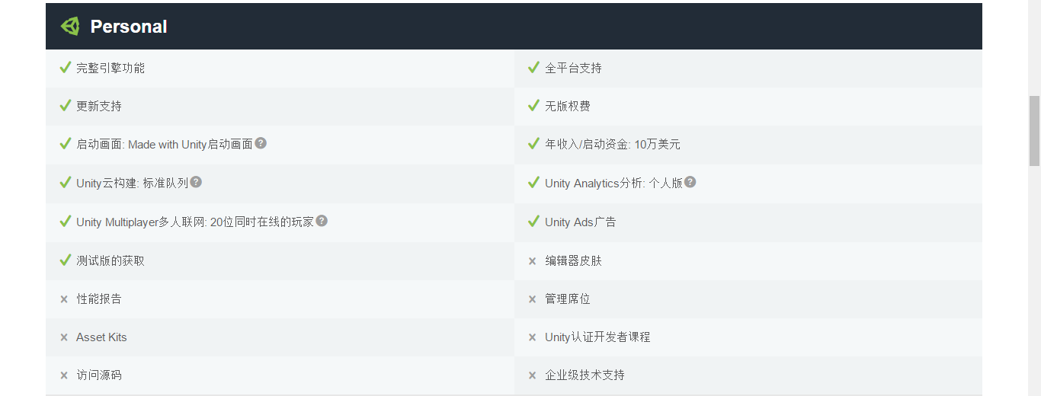
Unity3D 下载
https://store.unity.com/cn

Slide 6
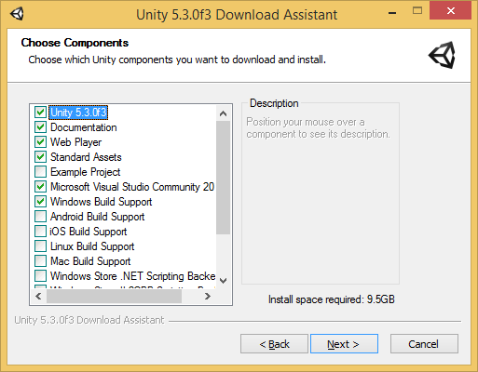
Unity3D 安装

Slide 7
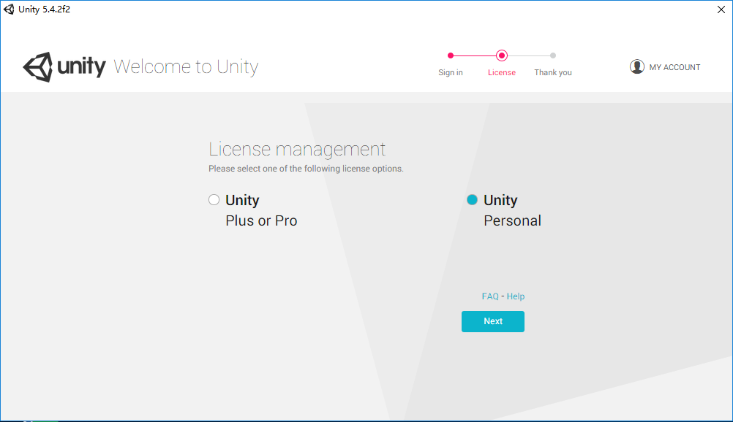
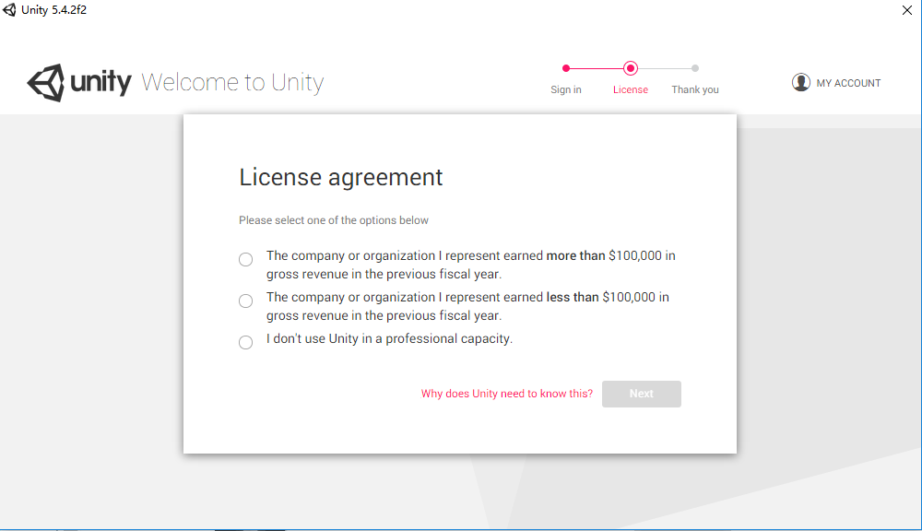
Unity账户注册及登录

Slide 8
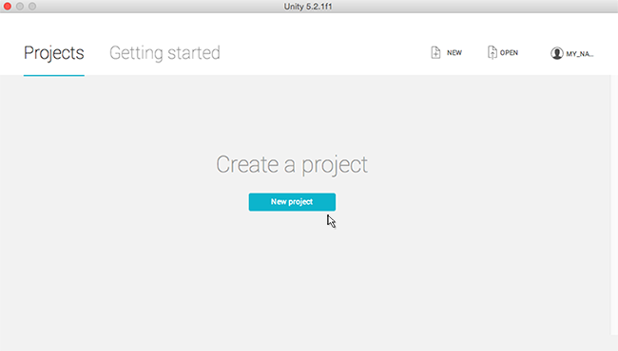
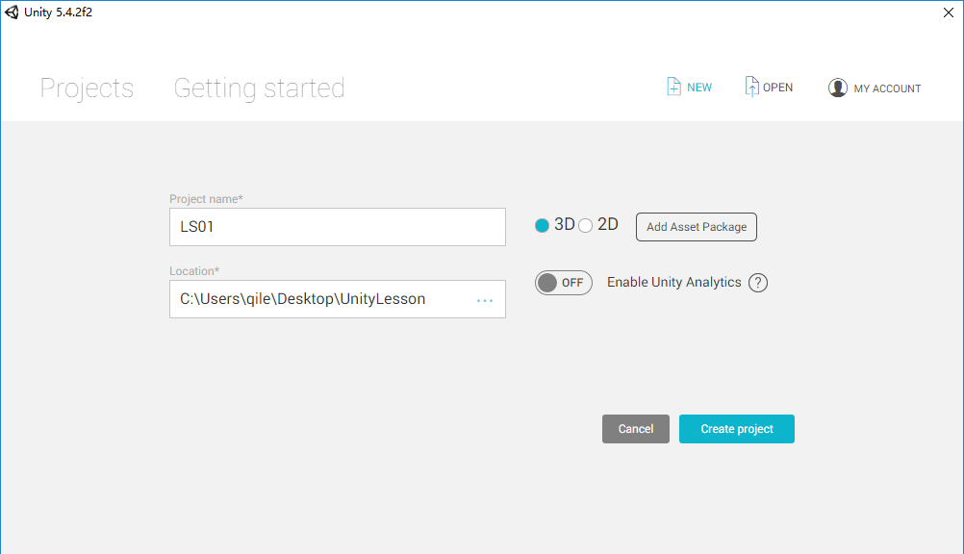
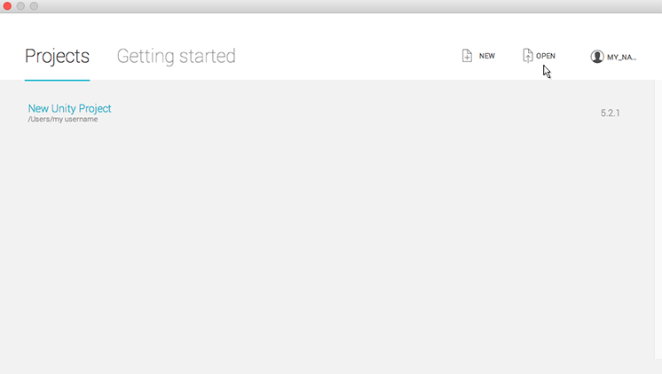
创建第一个Unity3D工程

Slide 9
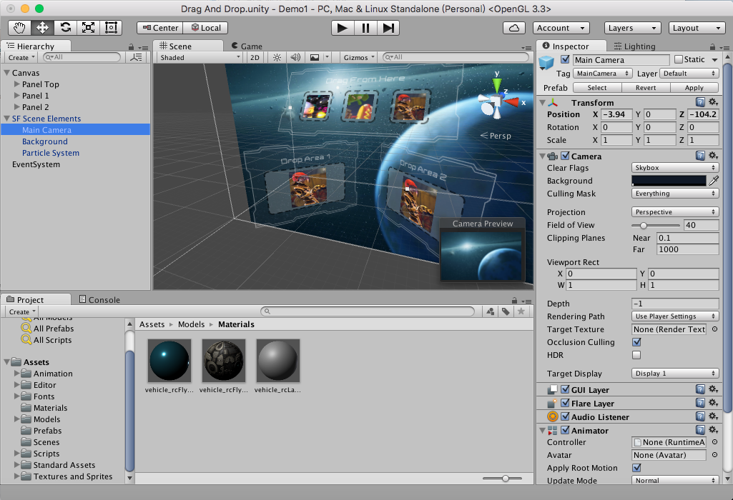


Unity3D编辑器界面概述
Toolbar
Hierarchy
Scene
Inspector
Project

Slide 10
Unity3D 参考
API及帮助文档使用
- https://docs.unity3d.com
官方资源库
- https://www.assetstore.unity3d.com

Slide 11

Thank You！

